Slide 2

CODICI COMUNICATIVI DELL’EDUCAZIONE LINGUISTICA
Prof.ssa Chiara Pastore
Lezione 1

Slide 3
L'errore massimo è fare questo lavoro, il lavoro dell'insegnante di sostegno, se non lo si ama. Peggio, se lo si sopporta a fatica, se lo si odia. Se lo si fa con fastidio, sentendosi sminuiti. Se si pensa che insegnare agli "handicappati", a "quelli che non capiscono", agli "sfortunati", sia qualcosa di frustrante e non il lavoro più meraviglioso che c'è. Se si pensa che si è costretti a farlo perché non c'è altro in giro da fare. Se non si riesce a capire che quegli alunni sono speciali, se non si
Se non si capisce che si impara da loro cento volte più di quanto si possa insegnargli. Se non si prova un'emozione fortissima nel vedere i compagni crescere grazie ad una presenza così speciale. Se non ci si entusiasma per una classe che cambia e si trasforma grazie all'inclusione di tutti.
Se non si avverte il bisogno che ciascun insegnante, e la scuola tutta, ha di questi bambini e ragazzi. Ecco, questo è l'errore numero1.
L'unica soluzione è lasciar perdere, cambiare mestiere.
Carlo Scataglini, "Il sostegno è un caos calmo e io non cambio mestiere", Erickson 2013

Slide 4
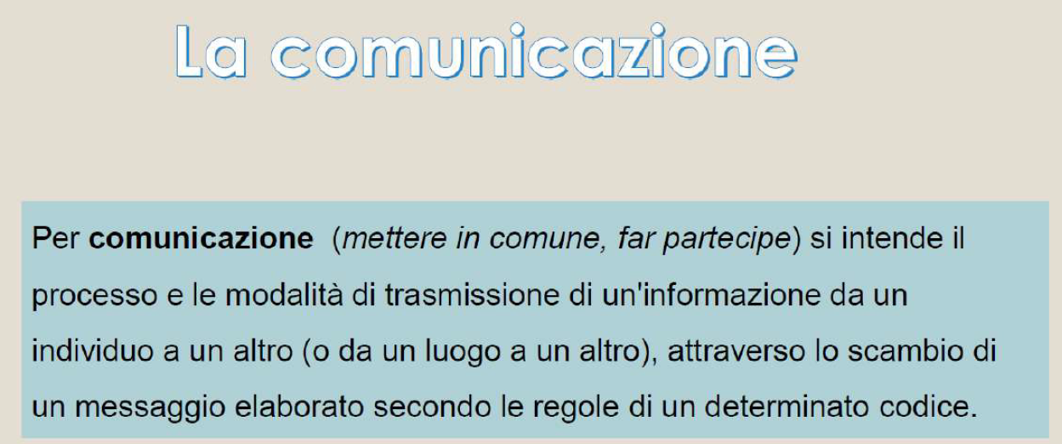

Slide 5
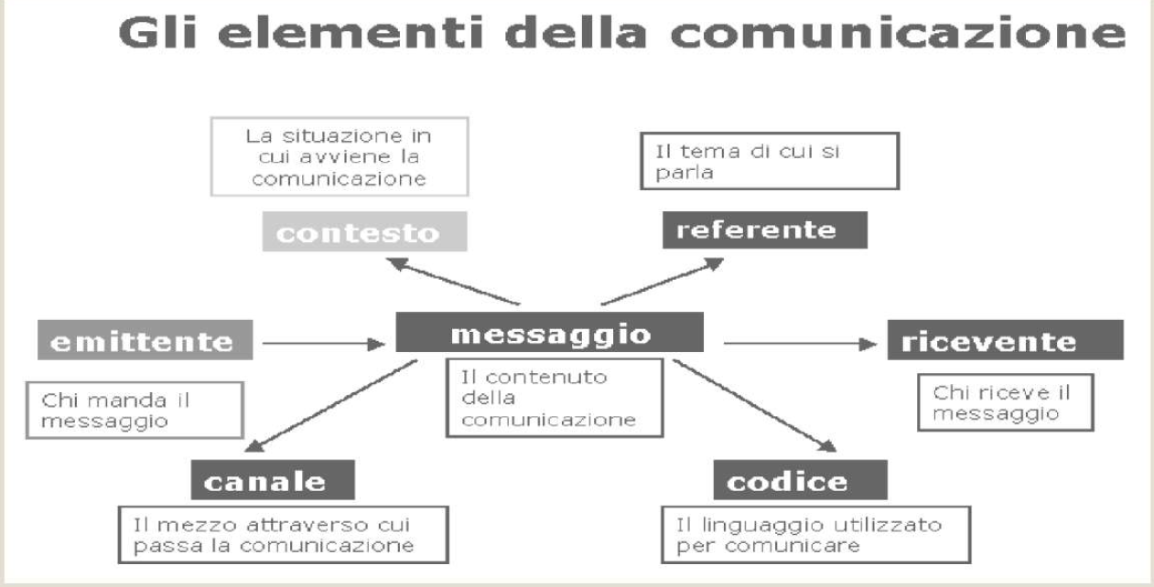

Slide 6
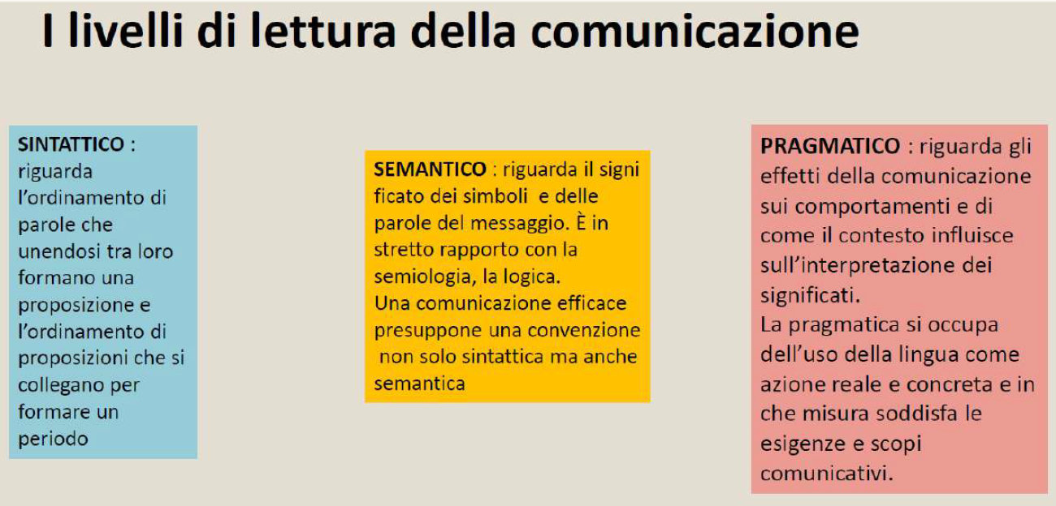

Slide 7
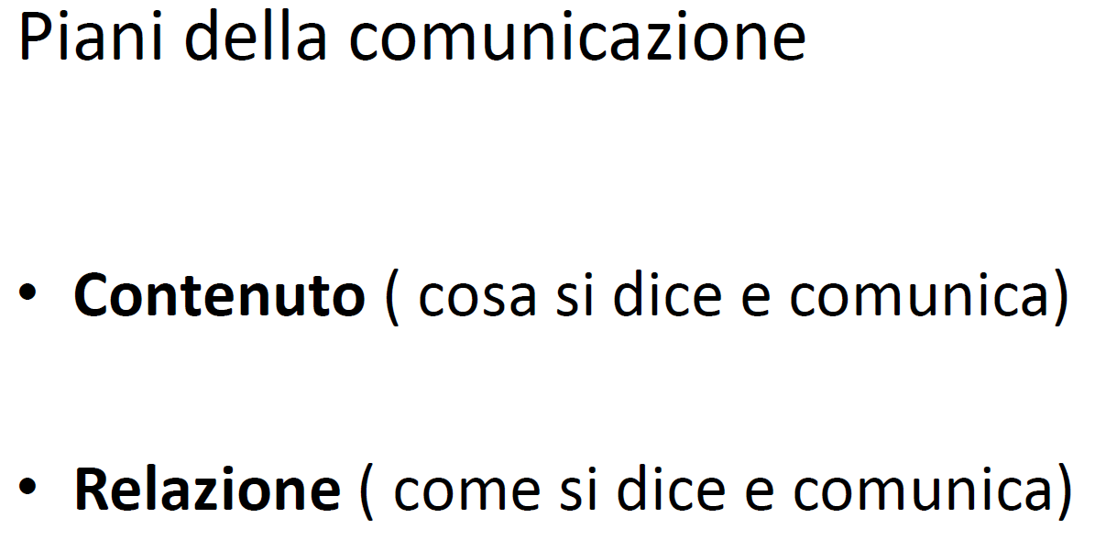

Slide 8
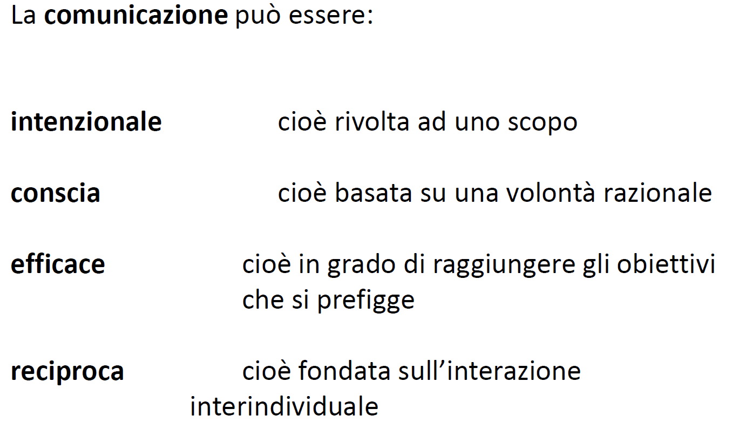

Slide 9
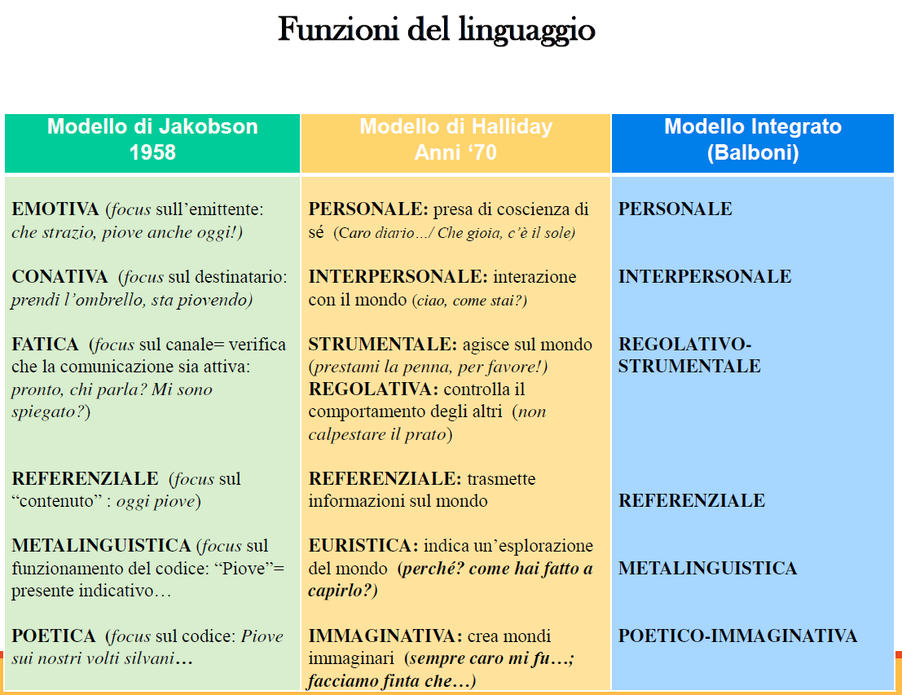

Slide 10
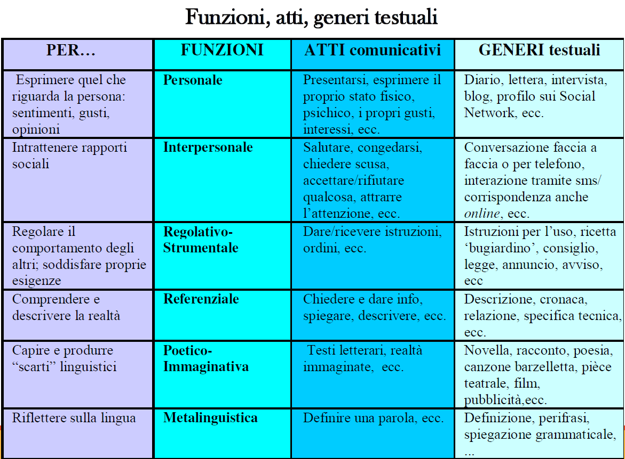

Slide 11
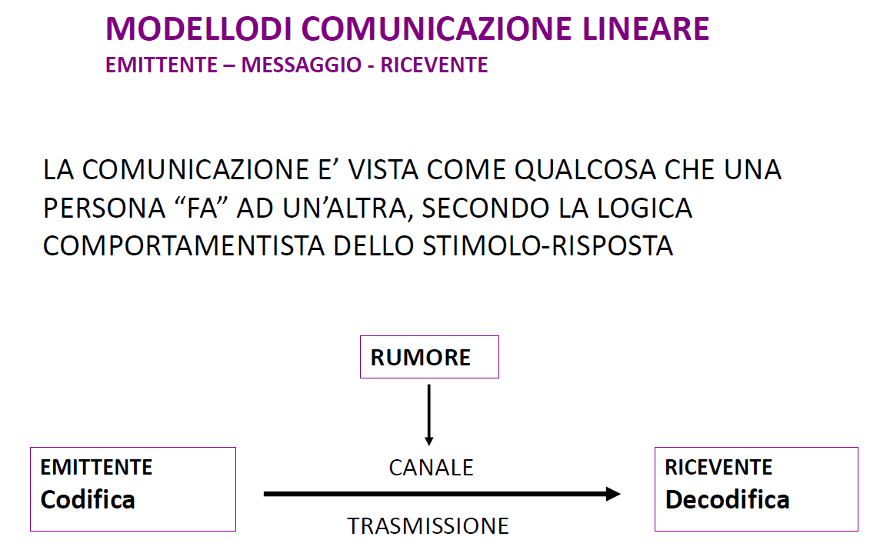

Slide 12
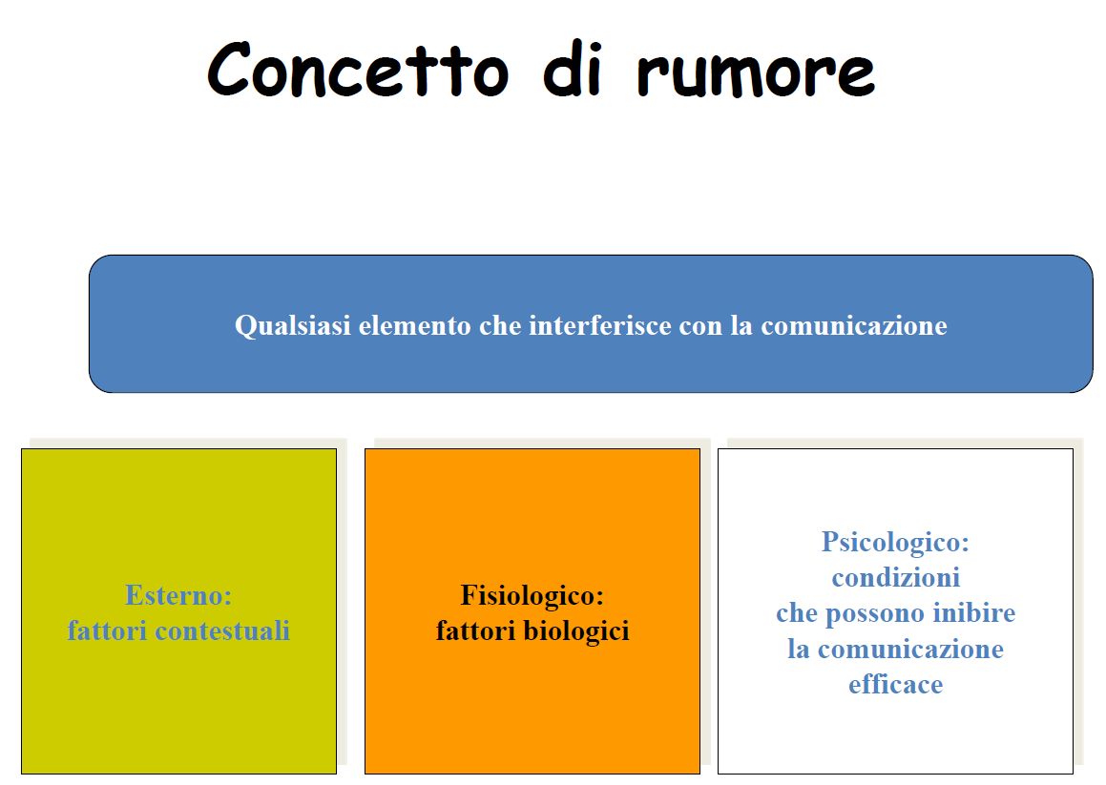

Slide 13
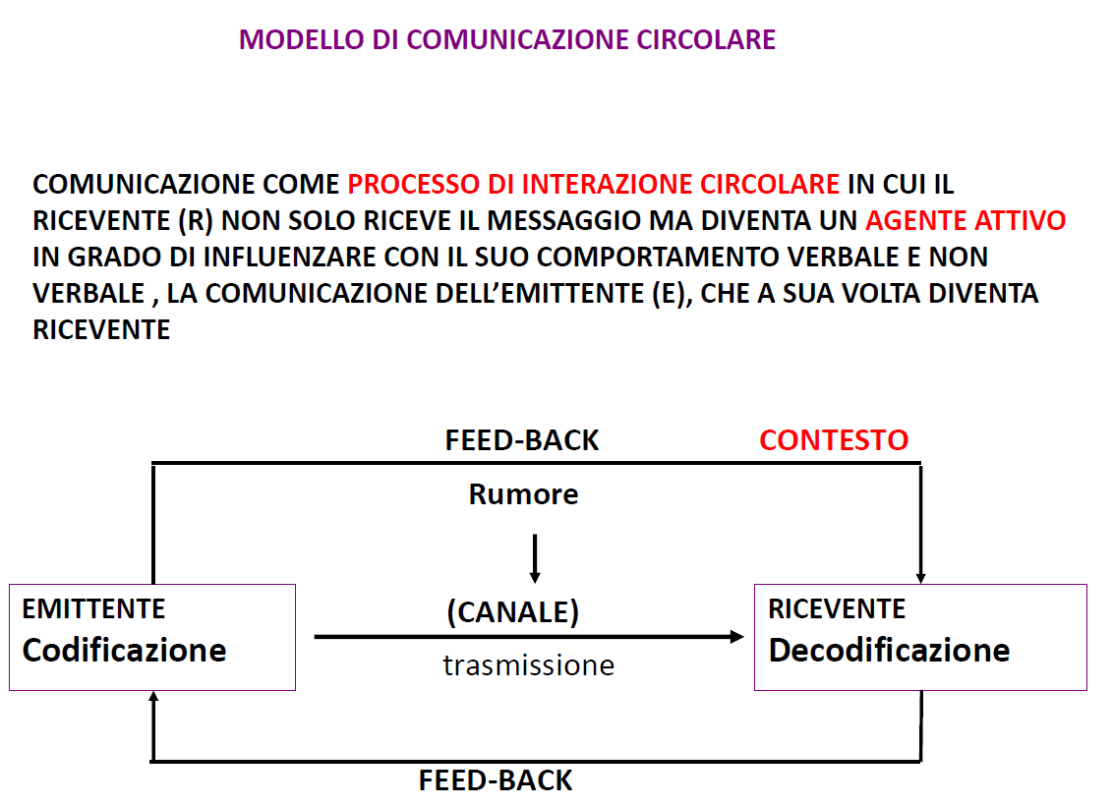

Slide 14
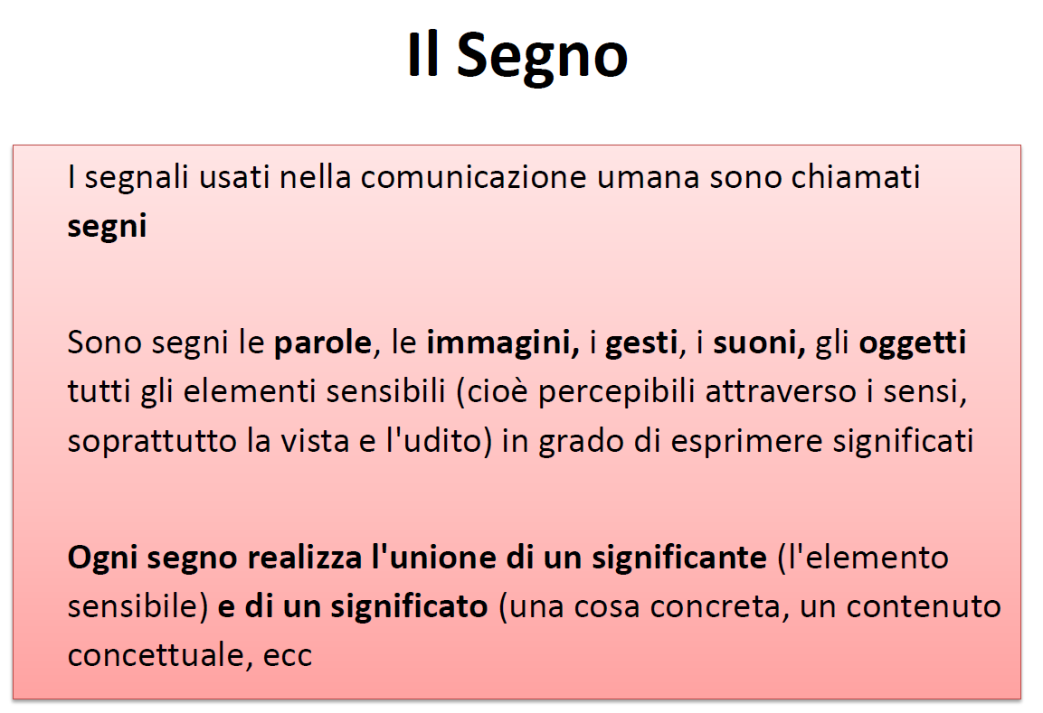

Slide 15
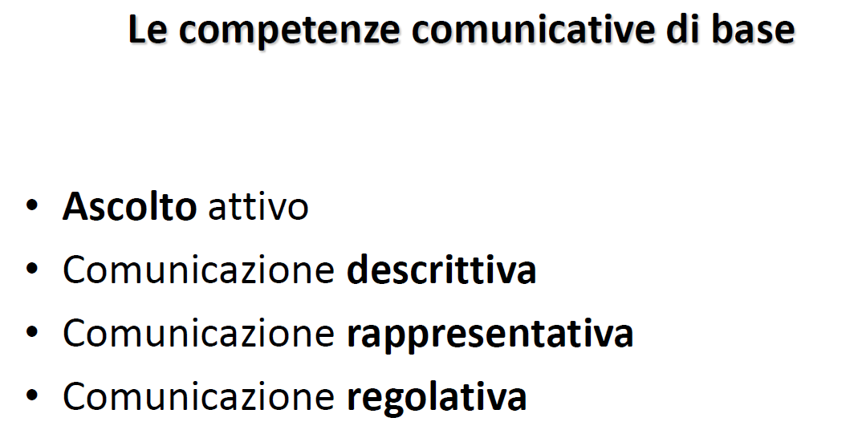

Slide 16
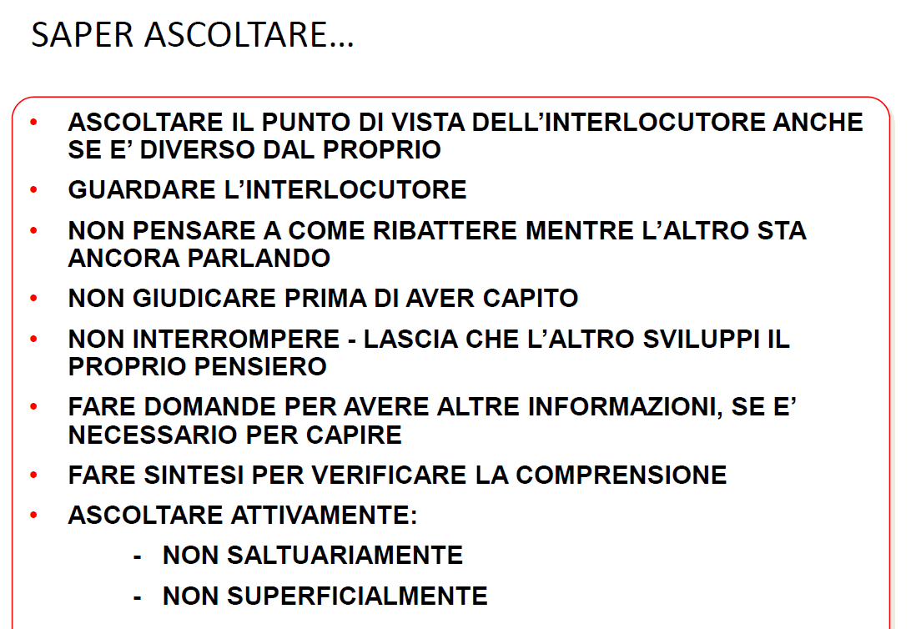

Slide 17
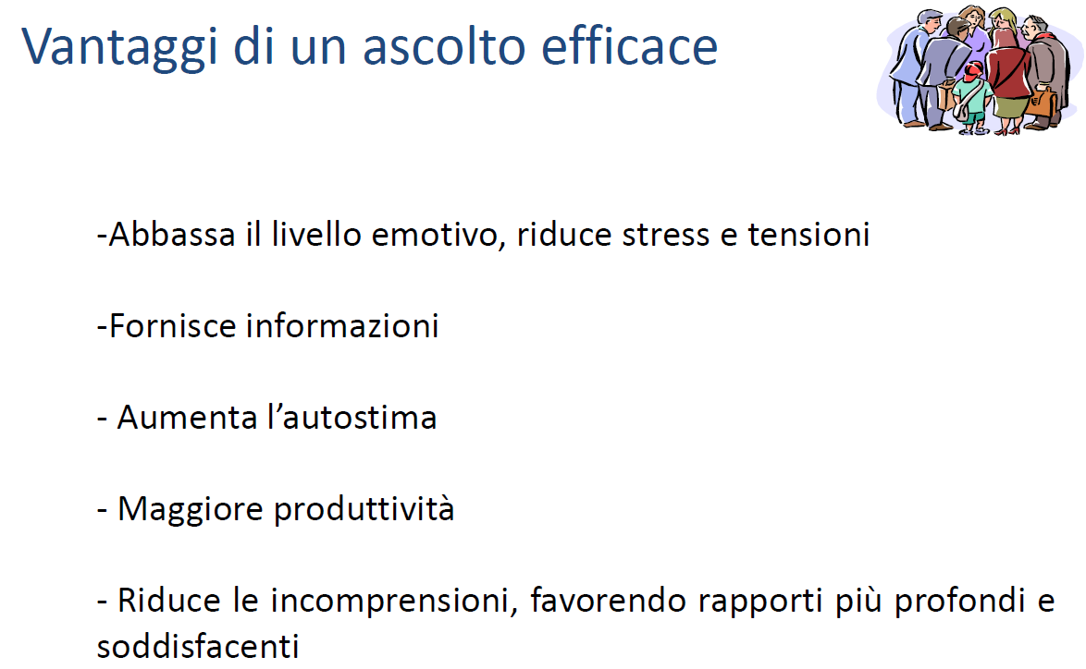

Slide 18
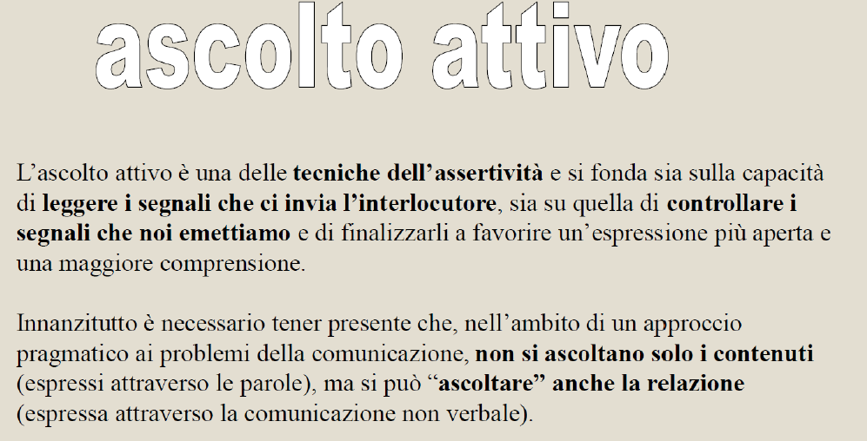

Slide 19
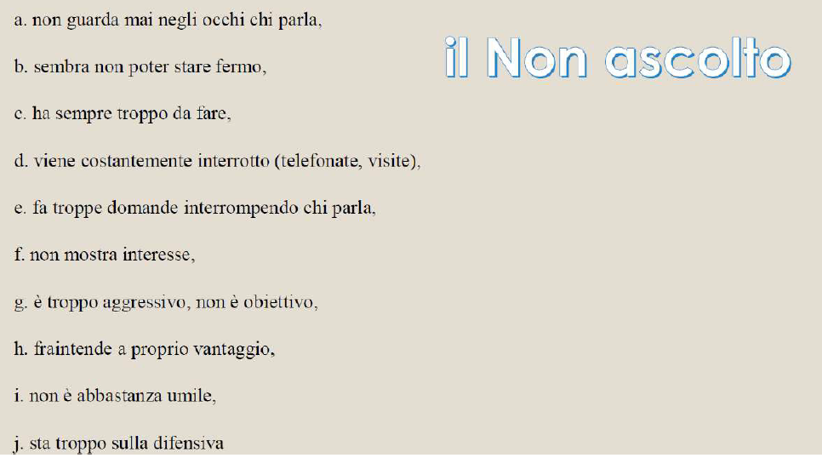

Slide 20
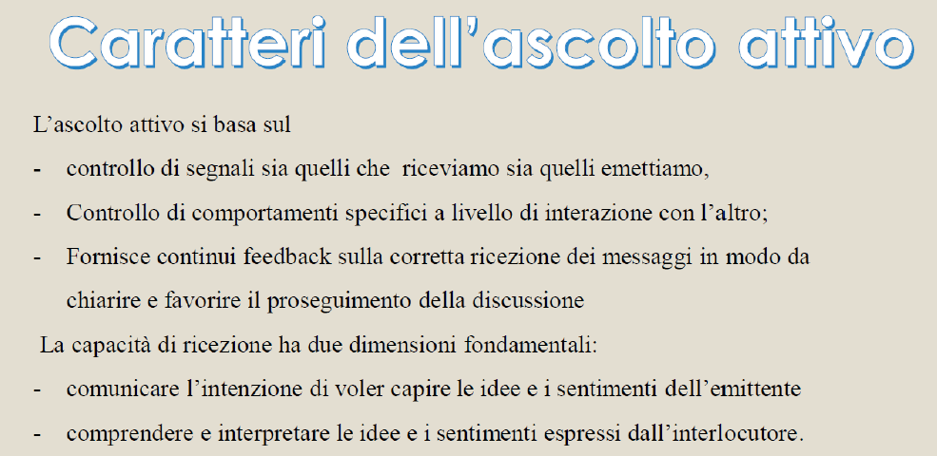

Slide 21
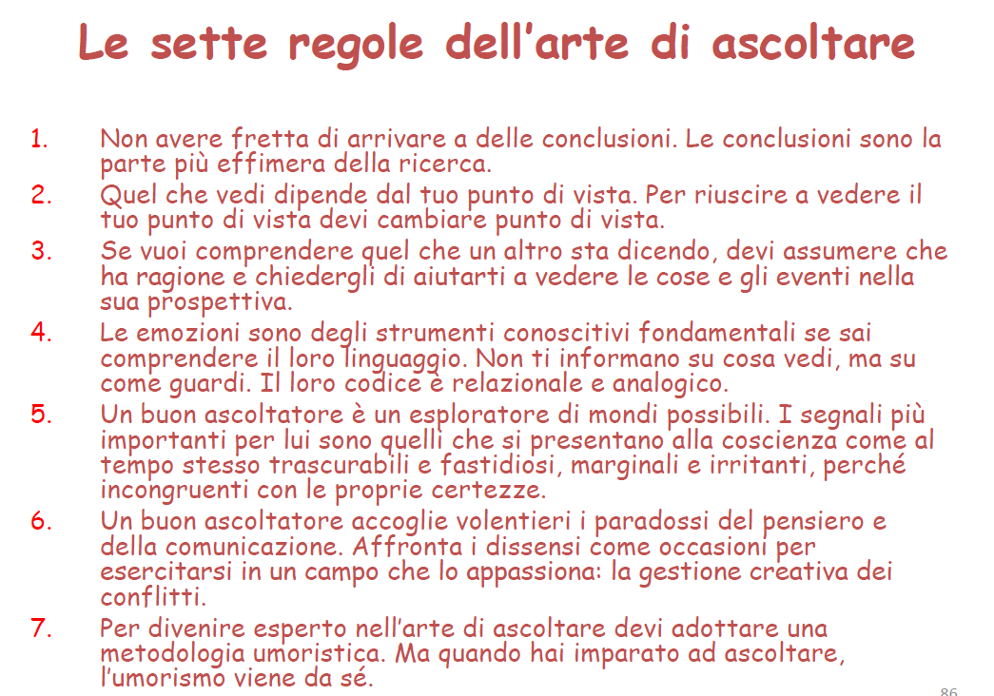

Slide 22
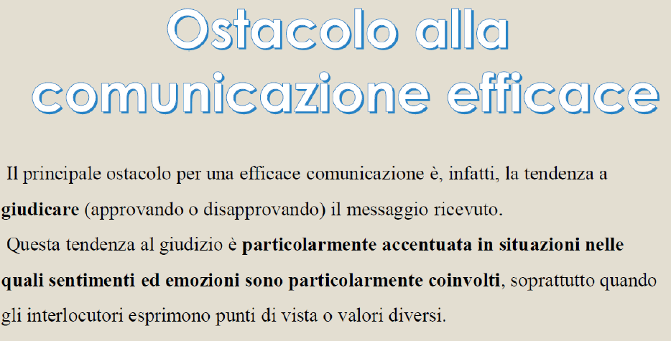

Slide 23
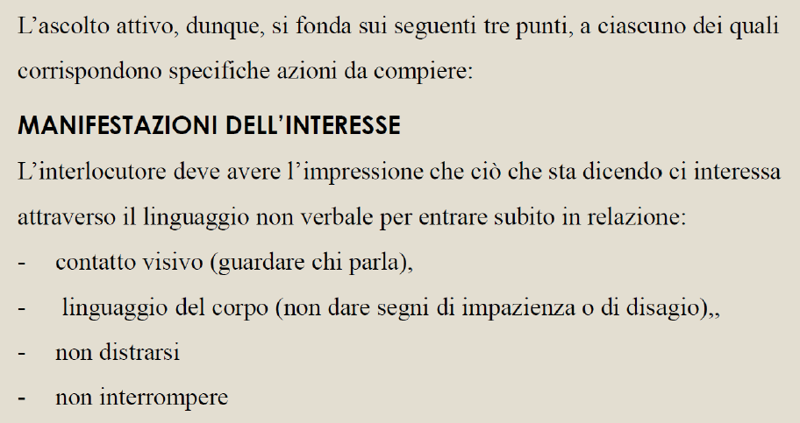

Slide 24
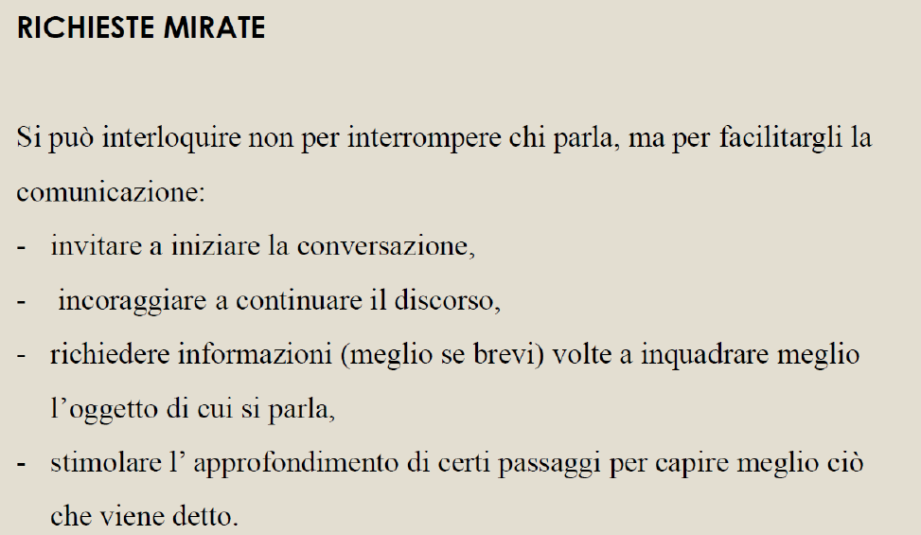

Slide 25
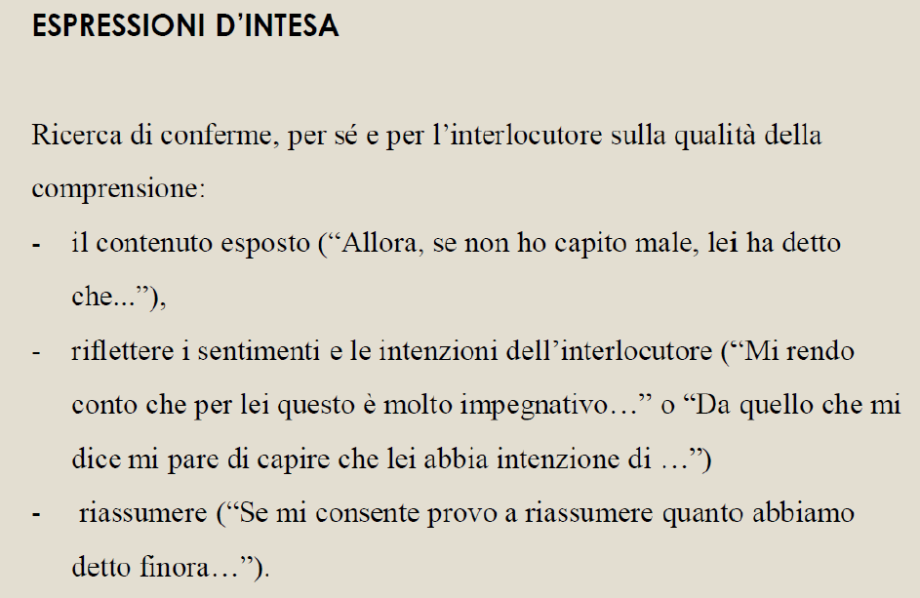

Slide 26
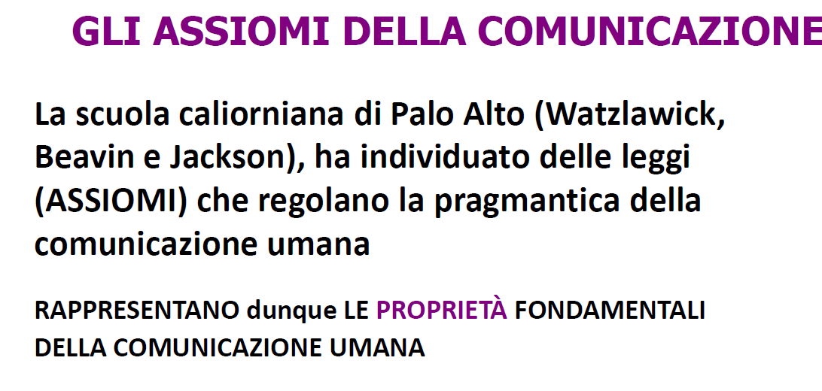

Slide 27
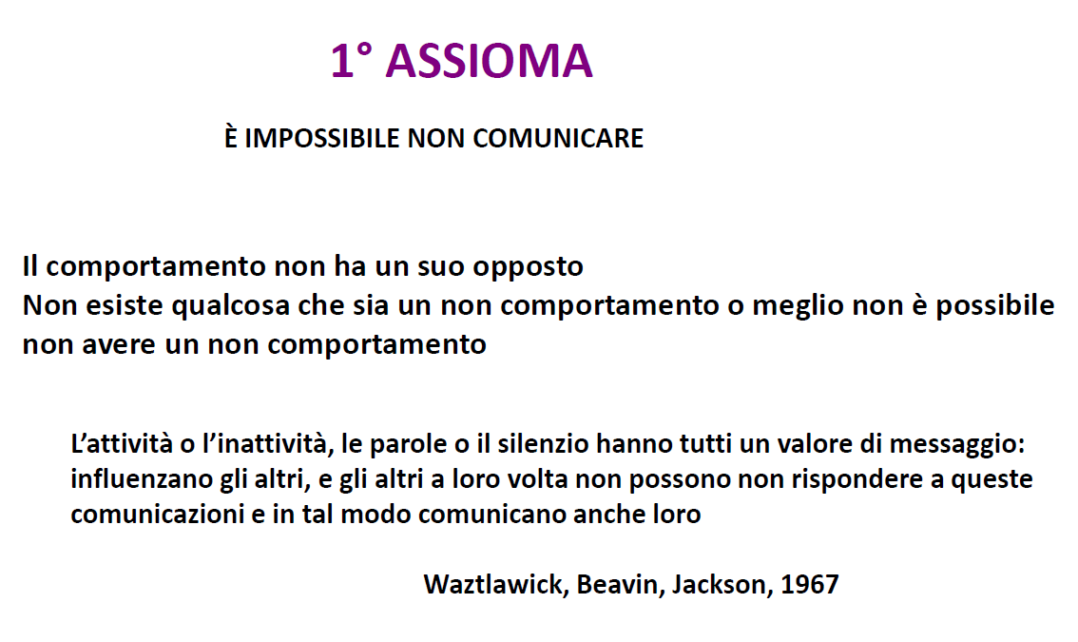

Slide 28
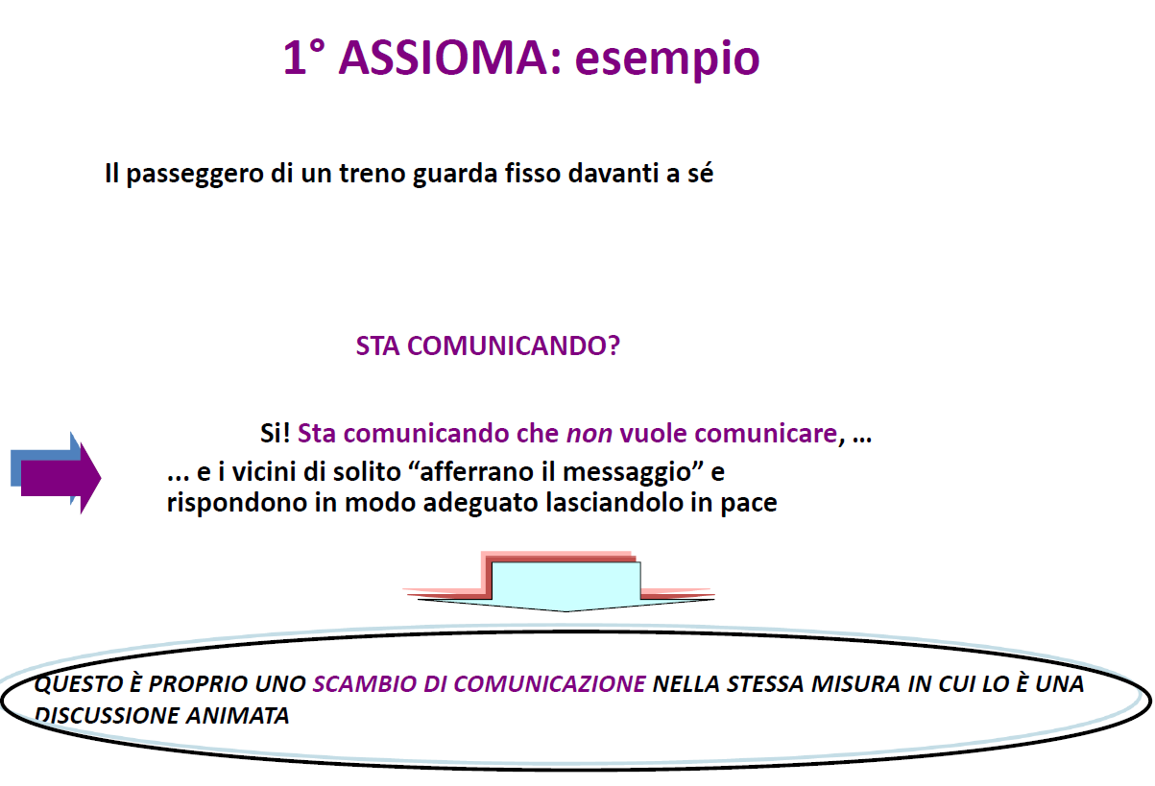

Slide 29
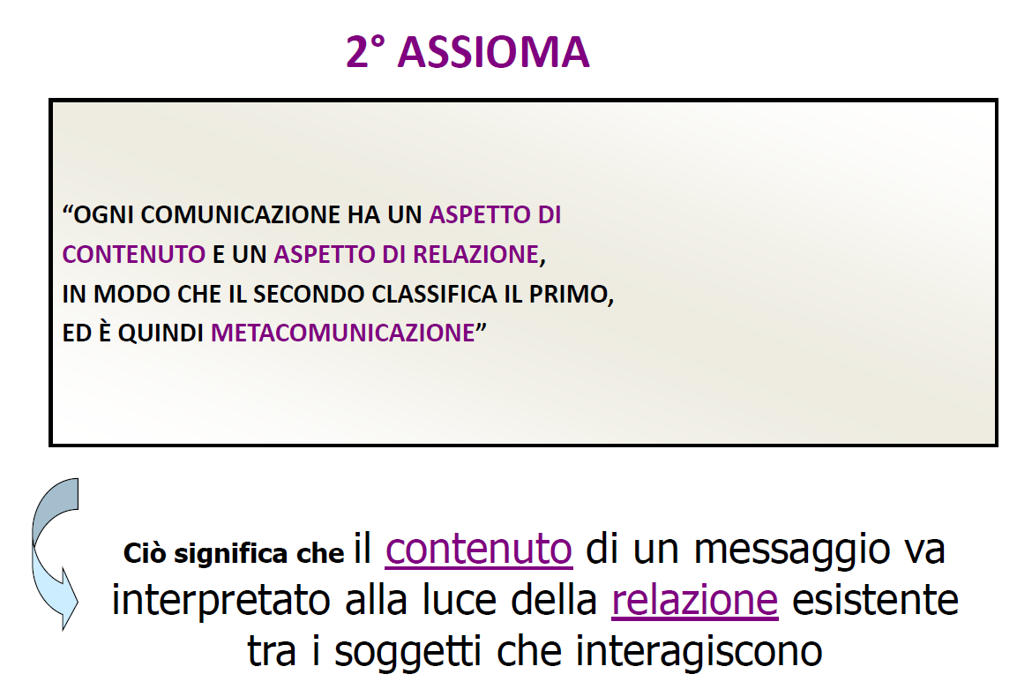

Slide 30
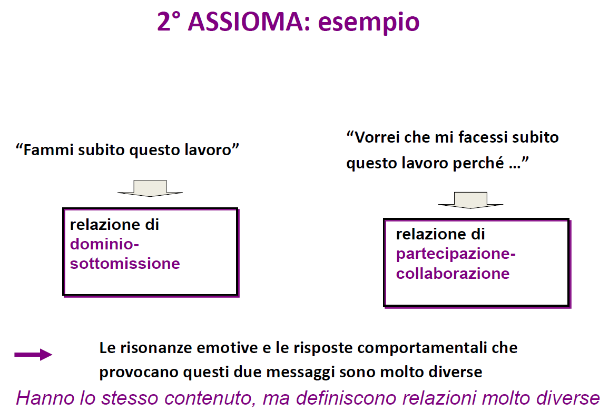

Slide 31
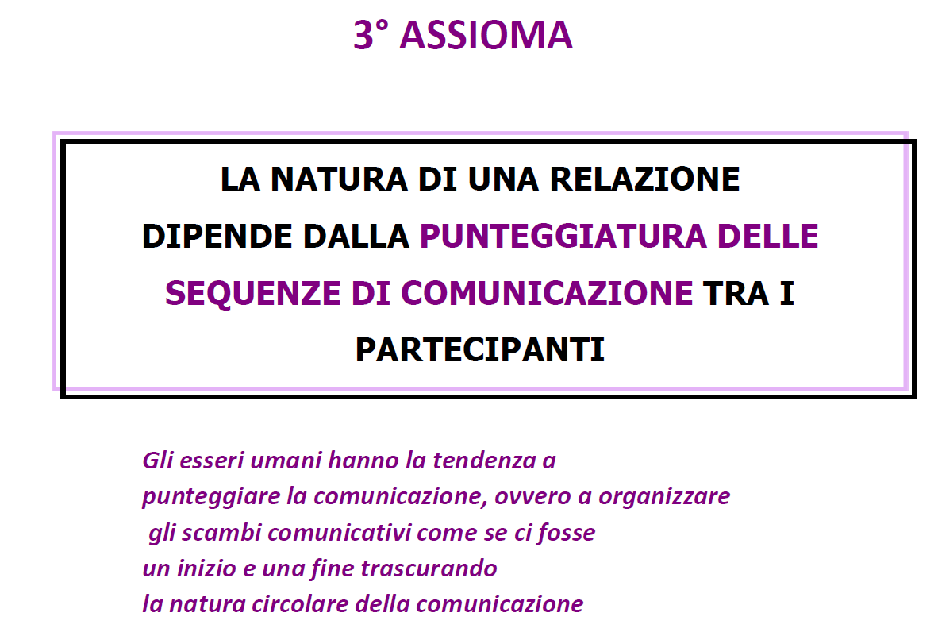

Slide 32
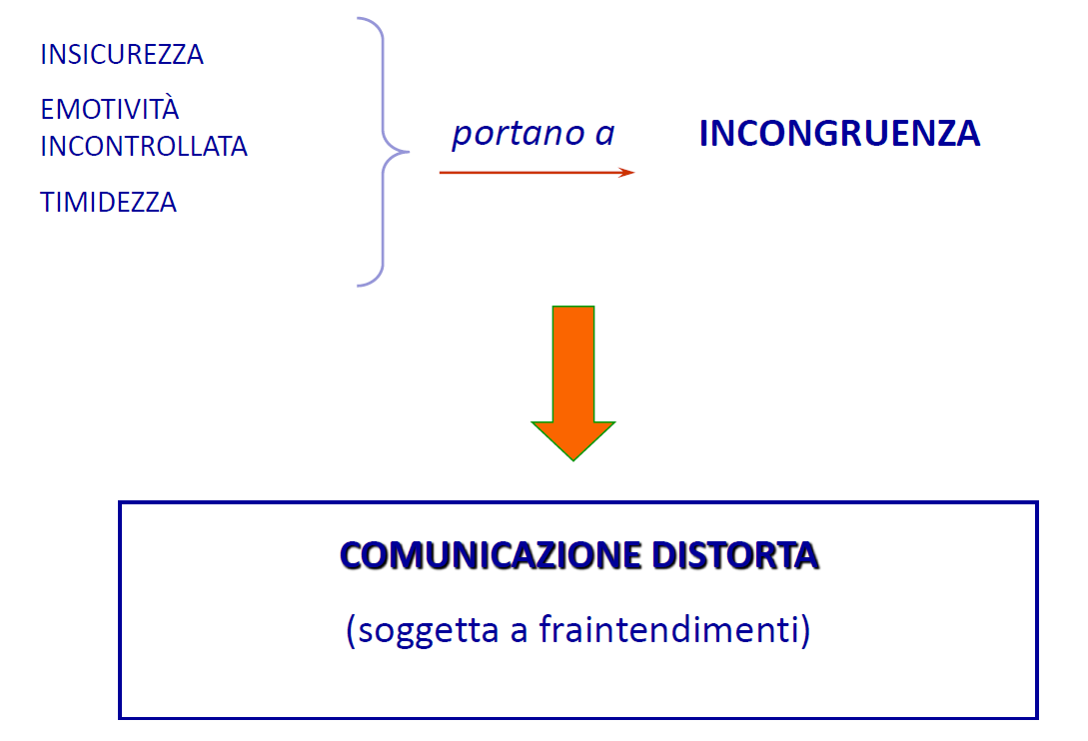

Slide 33
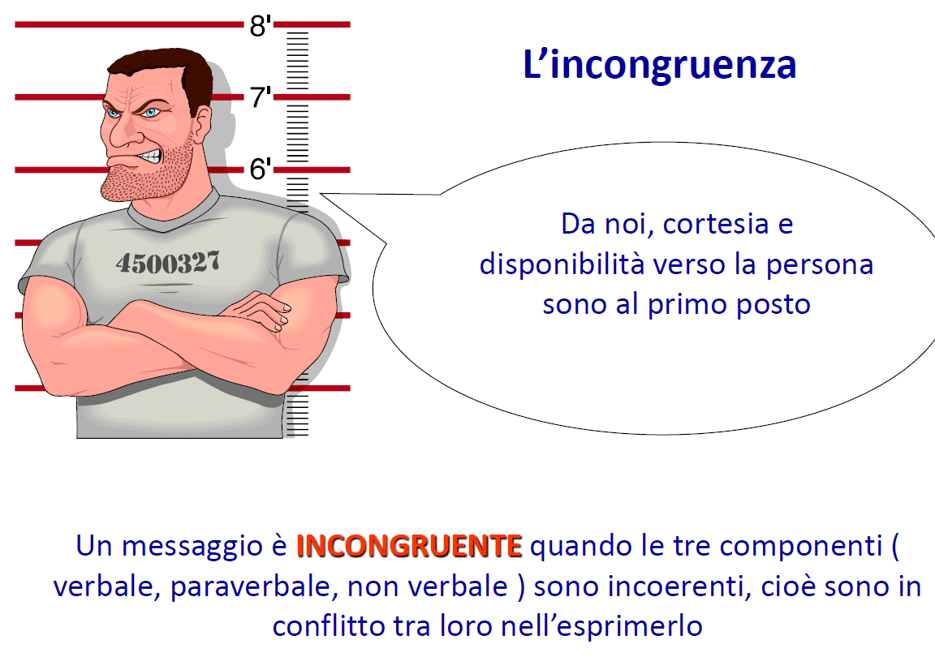

Slide 34
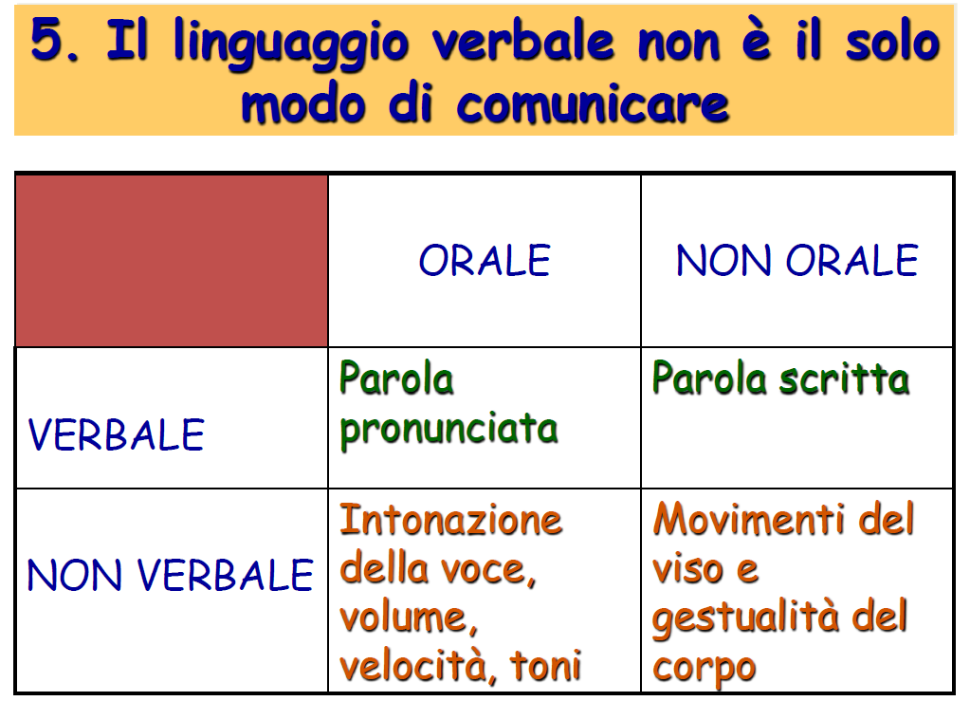

Slide 35
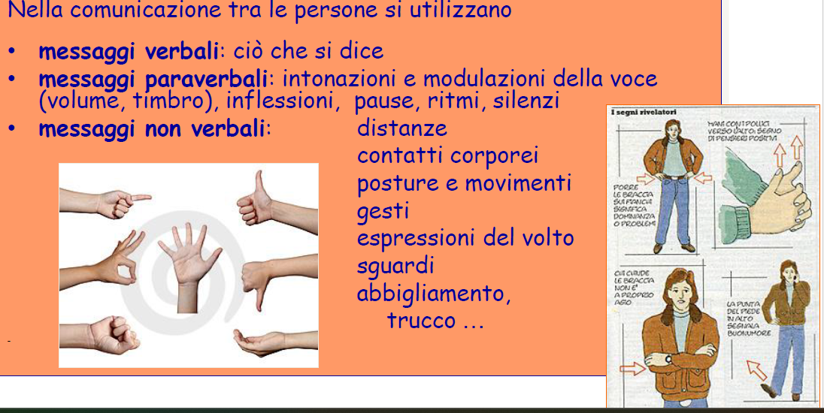

Slide 36
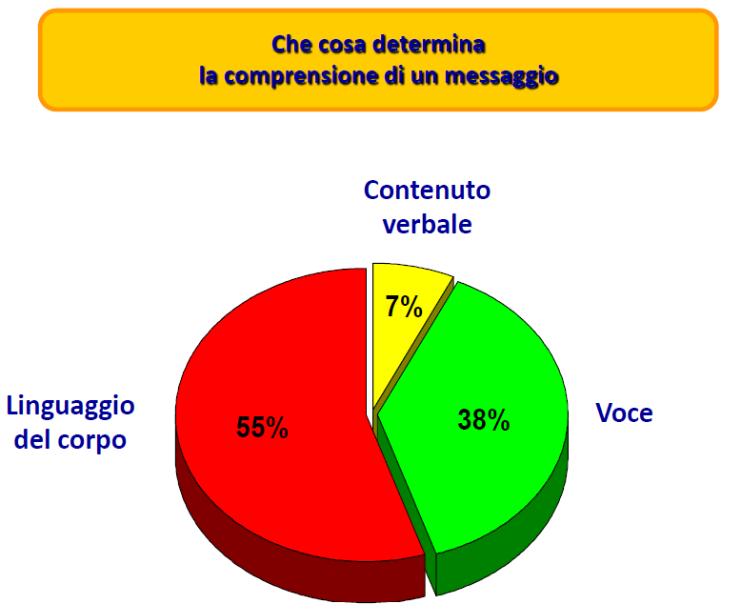

Slide 37
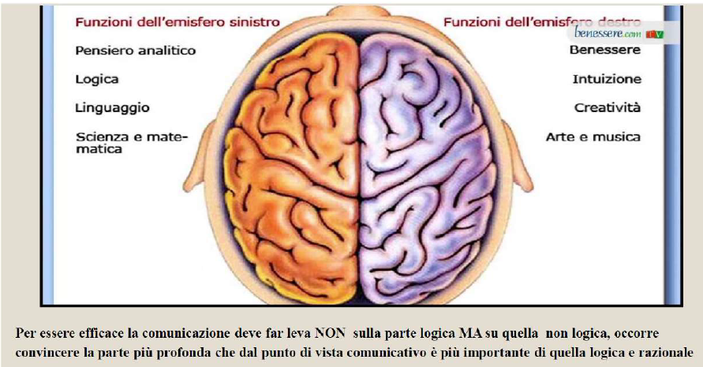

Slide 38
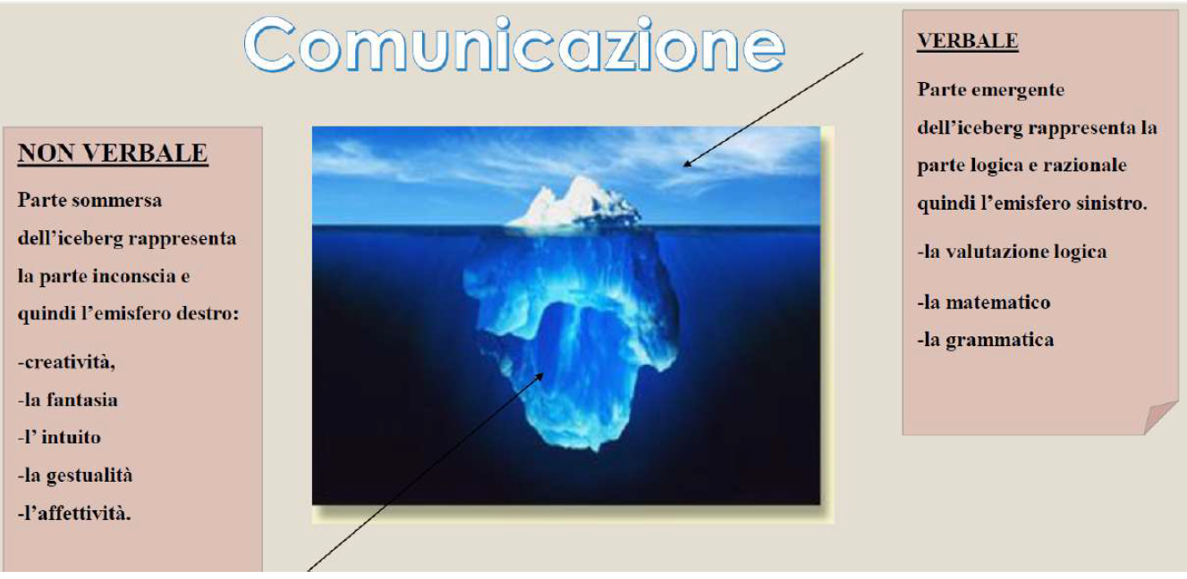

Slide 39
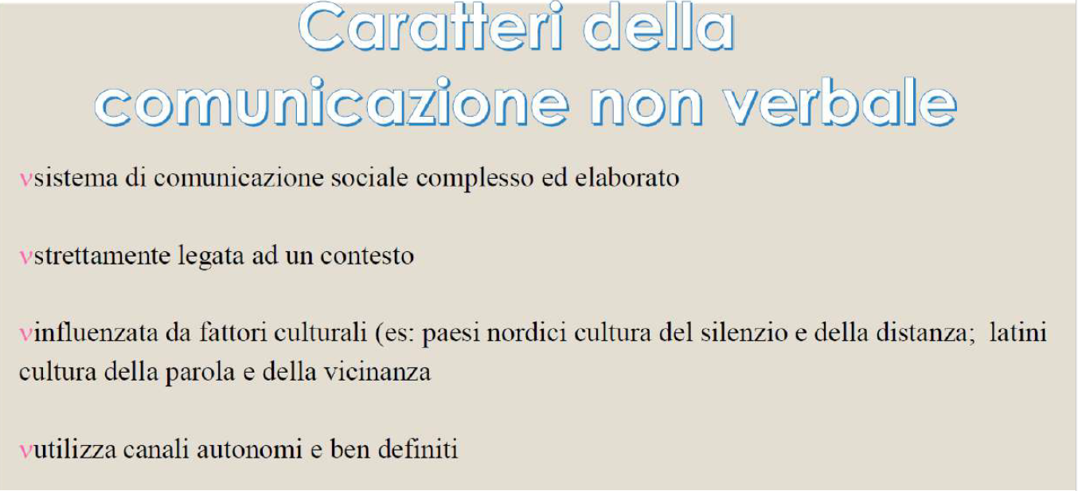

Slide 40
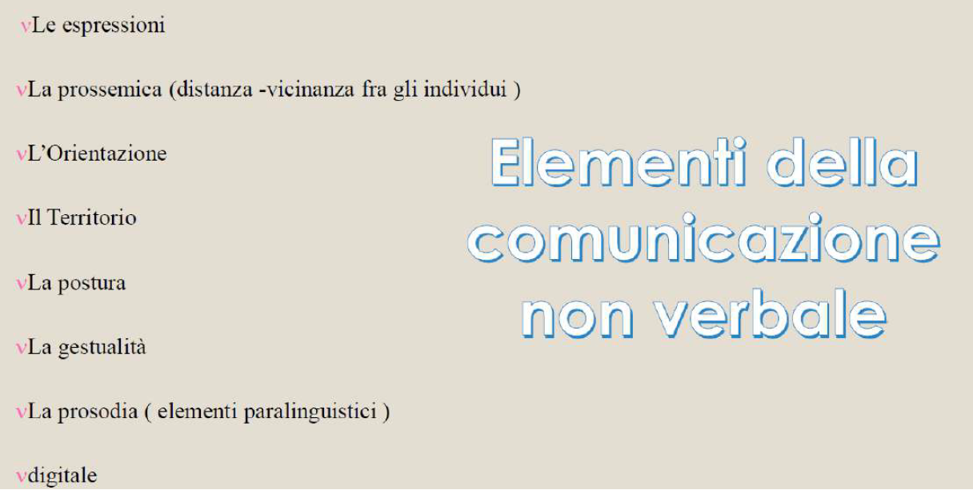

Slide 41
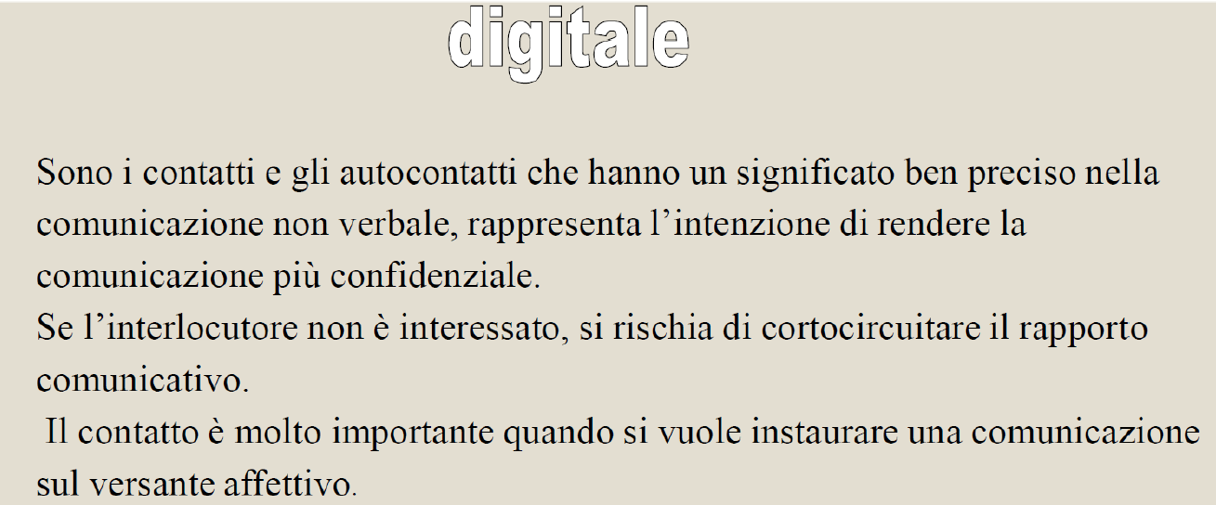

Slide 42
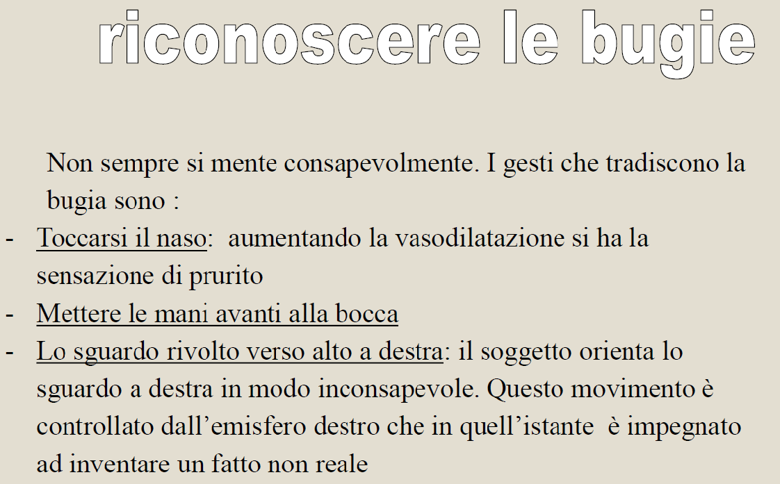

Slide 43
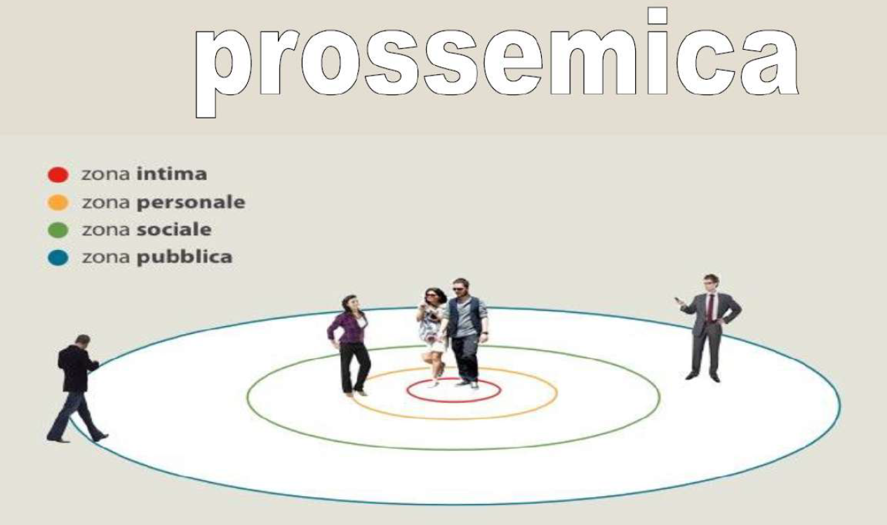

Slide 44
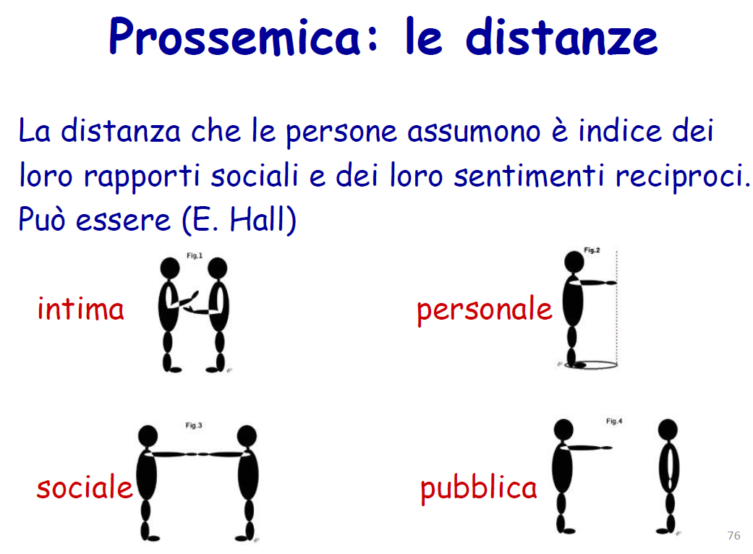

Slide 45
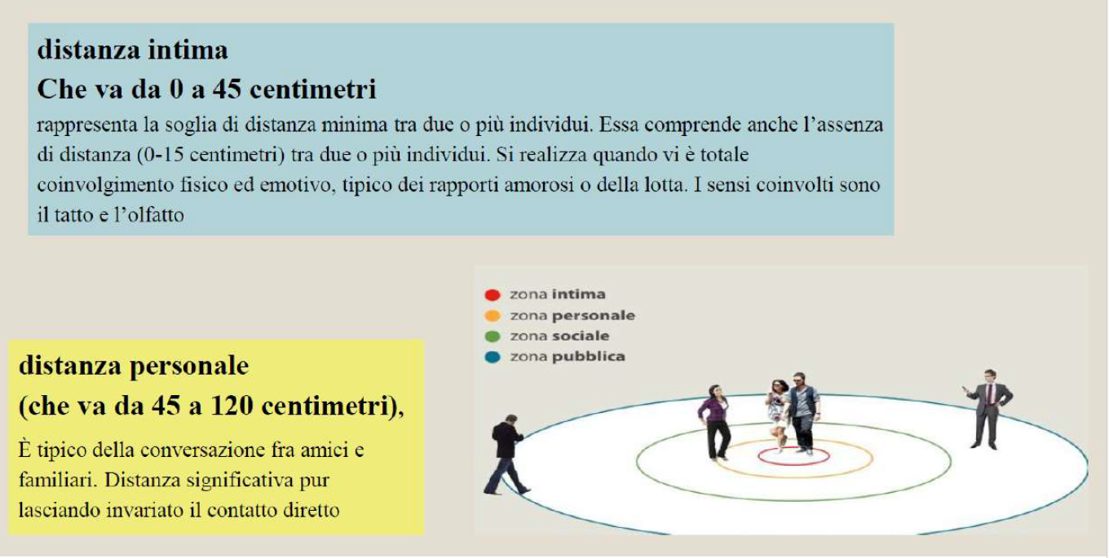

Slide 46
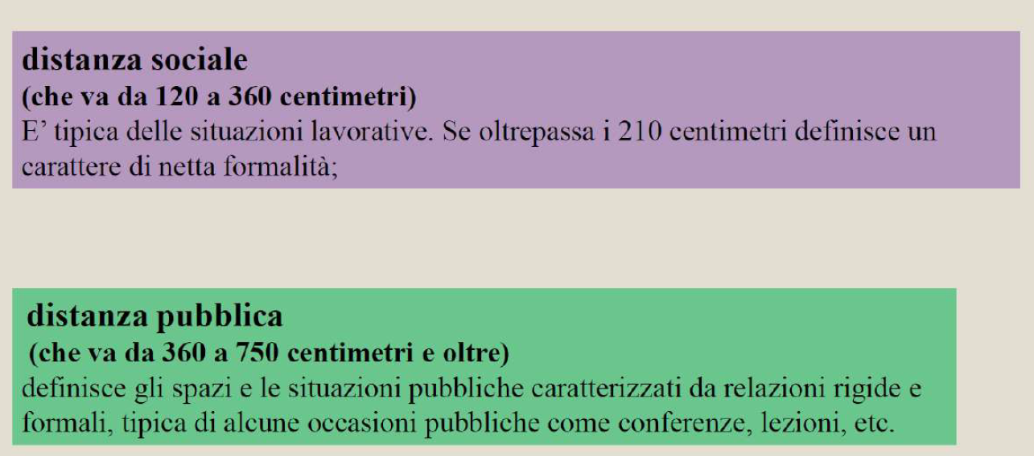

Slide 47
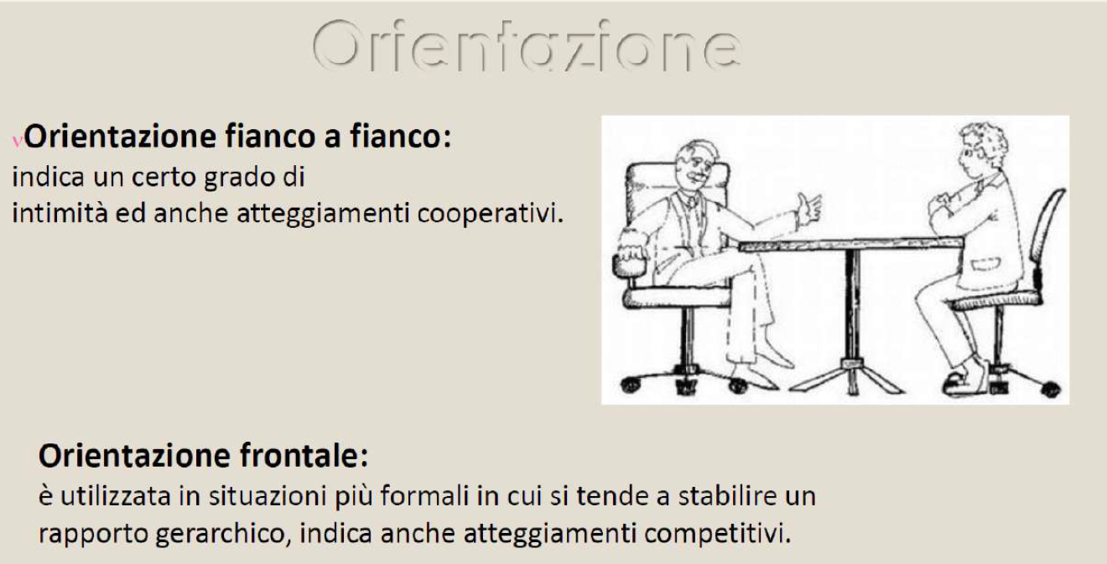

Slide 48
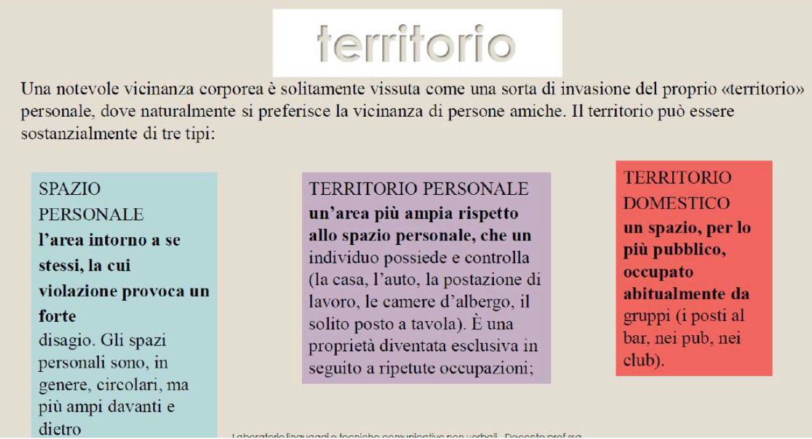

Slide 49
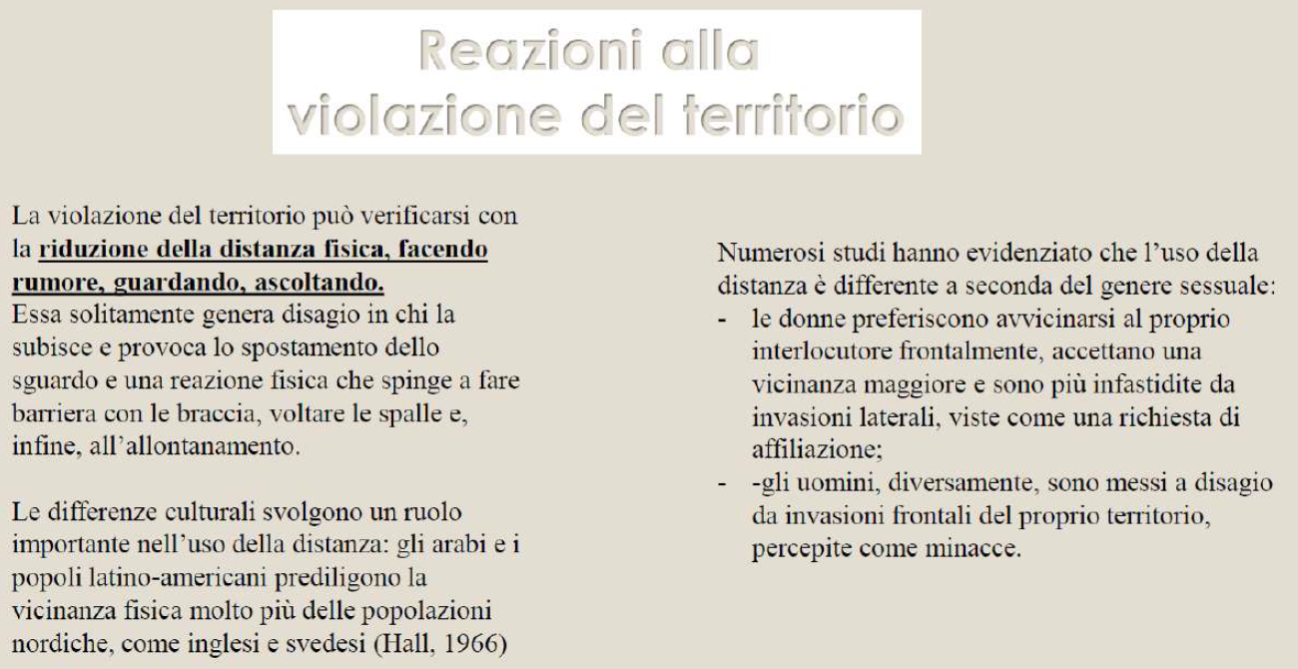

Slide 50
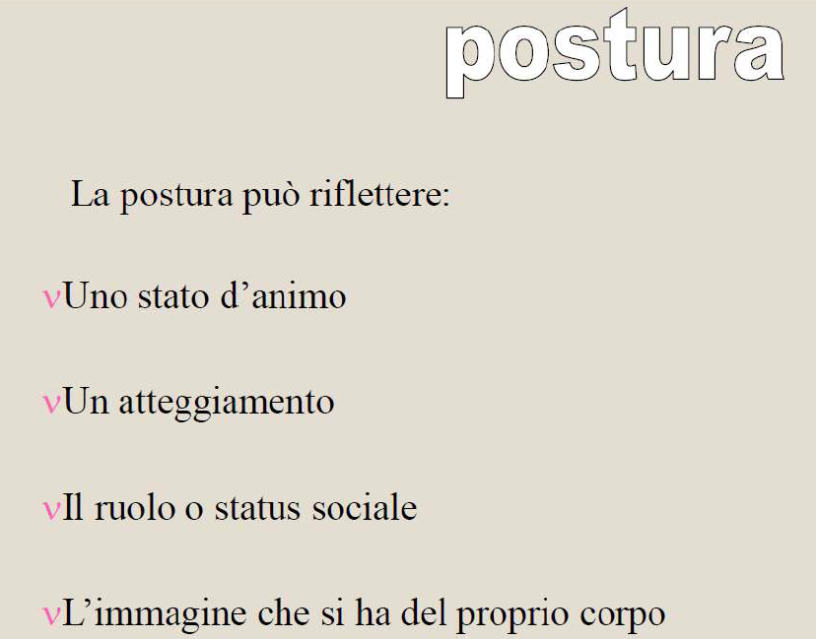

Slide 51
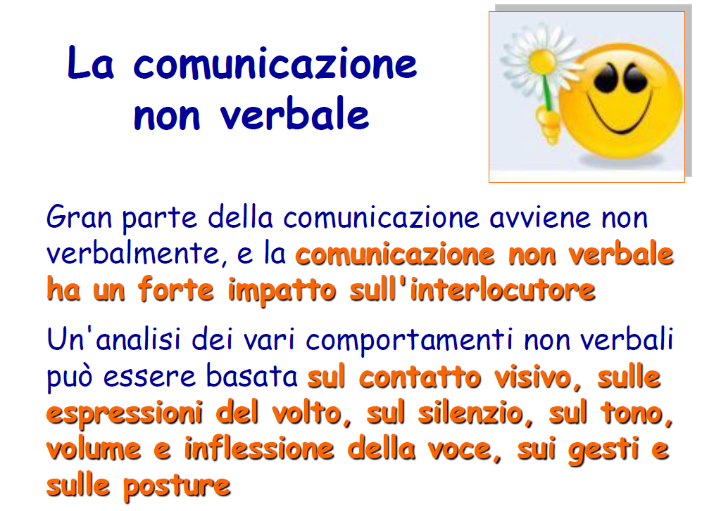

Slide 52
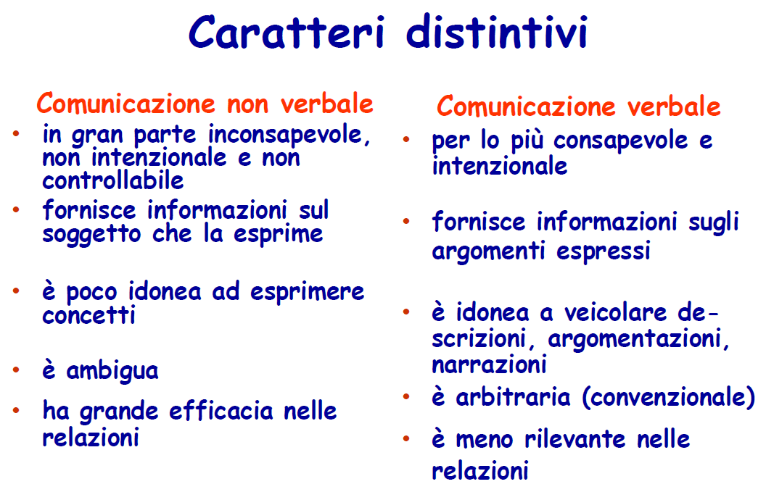

Slide 53
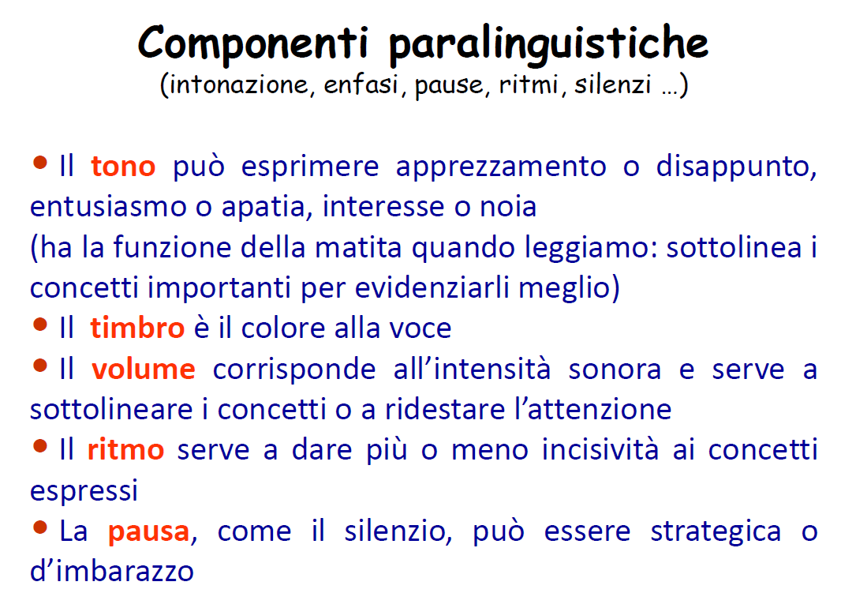

Slide 54


Slide 55


Slide 56


Slide 57


Slide 58

cronemica

Slide 59


Slide 60


Slide 61


Slide 62


Slide 63


Slide 64


Slide 65


Slide 66


Slide 67


Slide 68


Slide 69


Slide 70

Consigli per insegnanti…

Slide 71

Consigli per insegnanti…

